Slide 1
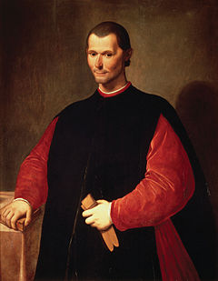
NICOLÁS MAQUIAVELO
Realizado por: Yasir Valdivieso

Slide 2
Biografía
Florencia, 1469-1527
Diplomático de Florencia (1498)
Encarcelado (1513)
Obras más importantes
Descripción de las cosas de Alemania
Discursos sobre la primera década de Tito Livio
El Príncipe

Slide 3
Contexto histórico y filosófico
Humanismo
Proyección del pensamiento de Maquiavelo
Influencias de su pensamiento

Slide 4
Filosofía de maquiavelo
Filosofía política
Dos valores principales: Racionalidad y libertad
Hombre malo por naturaleza
Pensamiento dominado por el realismo político
“El fin justifica los medios”

Slide 5
Bibliografía
http://www.biografiasyvidas.com/biografia/m/maquiavelo.htm
http://www.muyhistoria.es/h-moderna/articulo/seis-frases-de-maquiavelo
http://www.monografias.com/trabajos36/maquiavelo/maquiavelo2.shtml
http://es.slideshare.net/mtcezare/maquiavelo-y-la-realidad-del-poder?related=1
http://www.uaemex.mx/plin/colmena/Colmena%2047/Aguijon/Adrian.html
http://historiaybiografias.com/humanismo/
http://www.acfilosofia.org/materialesmn/historia-de-la-filosofia/historia-de-la-filosofia-medieval/409-maquiavelo
http://es.wikipedia.org/wiki/Nicol%C3%A1s_Maquiavelo

